Slide 1

Консультация для родителей
ОСНОВНЫЕ ПРИНЦИПЫ ПРОФИЛАКТИКИ РЕЧЕВЫХ НАРУШЕНИЙ У ДЕТЕЙ
Подготовил
учитель –логопед
Крутикова Светлана Петровна

Slide 2
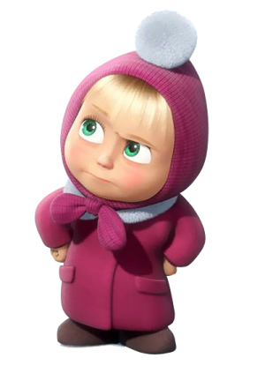

Этапы формирования речи
Р
Е
Ч
Ь
Р
Е
Б
Е
Н
К
А
3-4 месяца отдельные звуки
6-7 мес.- звукосочетания и слоги (лепет)
11-12 мес. – первые слова (10-12 слов)
1-1,5 года – первые предложения
2 года – 300-400 слов, пользоваться фразой из 2-4 слов и понимать двухступенчатую инструкцию (сначала возьми кубик, а потом положи его в коробку)
3 года – 500 слов и более, знать свое имя, пол и возраст, называть цвет и форму предмета
4-5 лет – 1500 слов и более

Slide 3
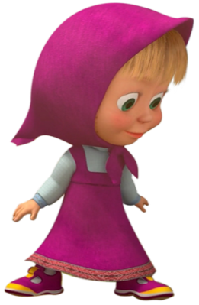
До 5 лет формирование всех компонентов языка | Ребенок должен уметь в 5 лет
формируется правильное звукопроизношение слоговая структура увеличивается словарный запас дети овладевают навыками словообразования и словоизменения, употребление предлогов развивается связная речь идет формирование фонематического слуха и восприятия. | - Произносить все звуки языка Слова сложной слоговой структуры Классифицируются предметы по темам: овощи, фрукты, одежда, дикие и домашние животные, мебель, посуда, игрушки. Изменять слова по падежам, называть один и много (Карандаш-карандаши), назови ласково (чашка-чешечка), использовать предлоги: на, в, под, из. Составлять рассказ по серии картинок, пересказ сказок, рассказ о происходящих событиях. Выделение звуков из слов, повторение слоговых цепочек, различение слов сходных по звучанию (ком-дом, мышка-мишка)

Slide 4
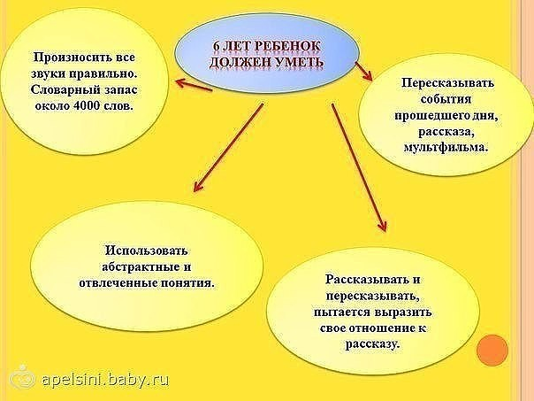
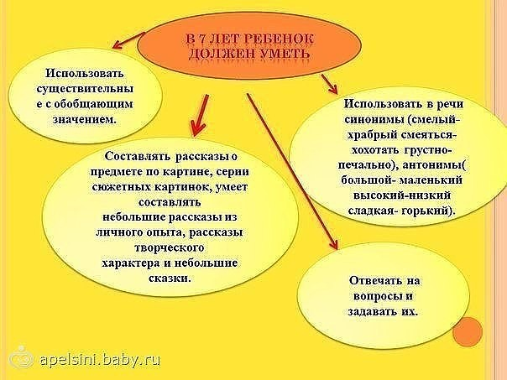
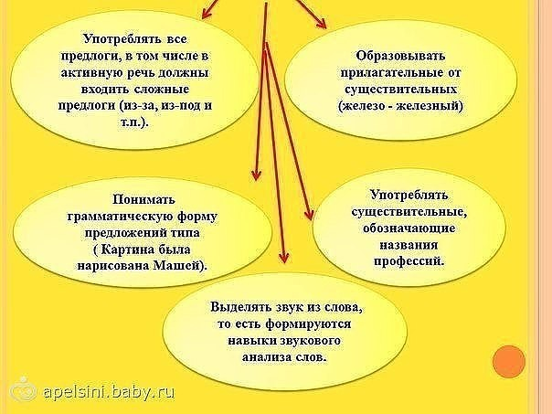
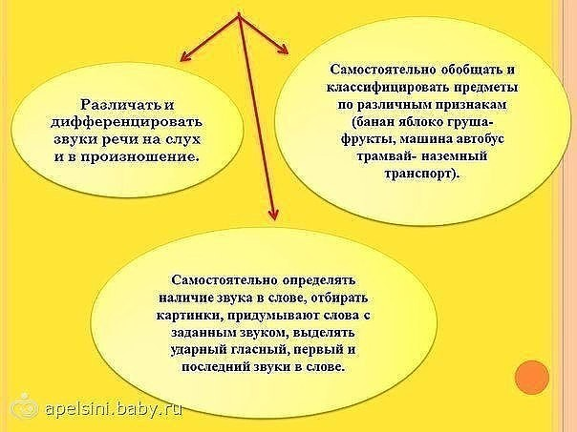

Slide 5
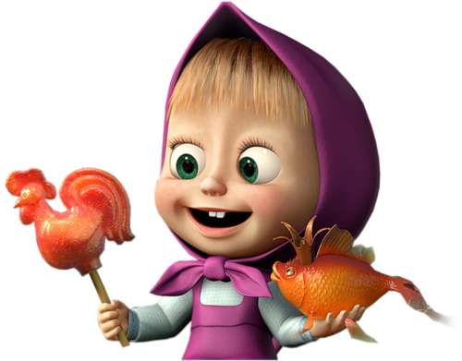

Основания для беспокойства
Е
С
Л
И
Р
Е
Б
Е
Н
О
К
Появление первых слов задерживается до 2-2,5 лет, иногда до 3-4 лет
не строит из накопленных слов предложения, не появляются глаголы, плохо понимает обращенную к нему речь
Нарушено произношениезвуков свистящих(с,з,ц) , шипящих(ш,ж,ч,щ) сонорных звуков(р,рь,л,ль), звуки к, г, х.
Путает звуки с-ш, з-ж, ч-ть, щ-сь
Трудно проговаривать сложные и длинные слова: погремушка, полицейский, сковорода, телевизор, фотоаппарат
Ограничен бытовой словарь, он не может или затрудняется сгруппировать и назвать предметы по обобщающему признаку, одним словом(овощи, фрукты, посуда и т.д.)
Не владеют навыками словообразования и согласования слов, не использует предлоги в речи
Не может связно рассказать о происходящих событиях, составить рассказ по серии картинок, пересказать простую сказку или короткий рассказ.
Неактивен в речевом общении со сверстниками и взрослыми.

Slide 6


Речевая Азбука или
Что важно помнить каждому родителю!

Slide 7

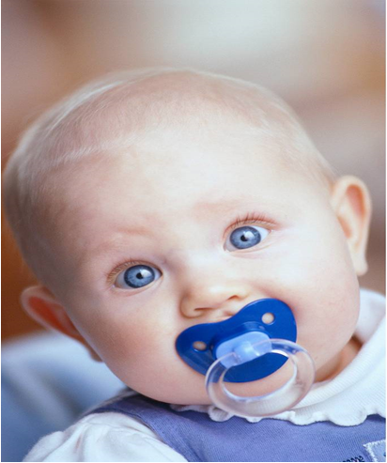
Совет 1-ый
Развитию речи
Вашего малыша способствует ранний отказ от пустышки
Пустышки относительно безвредны на первом году жизни ребенка. Если давать их и после этого срока, зубки и язычок начинают занимать неправильное положение во рту, может образоваться щель или сформироваться неправильный прикус. В этом случае пострадает и произношение звуков.

Slide 8


Совет 2-ой
Развитие речи ребенка ускорит переход к твёрдой пище (для правильного формирования челюсти и положения языка во рту).

Slide 9

Совет 3-ий
Озвучивайте любую ситуацию, чтобы ребенок постоянно слышал Вашу речь. С рождения малыш воспринимает звуки окружающего мира и речь людей (особенно мамы).
Даже если вы молчаливы от природы – все равно говорите с ребенком.
Недостаток общения может значительно задержать развитие его речи.
Сопровождайте все свои действия словами.

Slide 10

Совет 4-ый
Уважайте попытки ребенка говорить. Встречается крайность – слишком активные взрослые, которые за ребёнка всё спросят, ответят, сделают.
Предоставляйте ему возможность высказаться, с интересом выслушивая его.
Не говорите в пустоту, при разговоре устанавливайте зрительный контакт с малышом, смотрите ему в глаза. Это особенно важно, если ваш ребенок чрезмерно активный, постоянно двигается.

Slide 11

Совет 5-ый
Не «сюсюкайте» с ребенком, не коверкайте свою речь!
То, что слышит ребенок от окружающих, является для него речевой нормой.
Если постоянно говорить, к примеру, «какой ты у меня хоЛЁшенький», то ребёнок так и будет говорить.
Сюсюканье тормозит речевое и психическое развитие ребенка.

Slide 12

Совет 6-ой
Нечёткая речь может появиться у детей, если окружающие его люди говорят слишком быстро.
Малыш просто не успевает расслышать слово или фразу. Речь взрослых сливается для него в массу звуков.
Страдает понимание речи – ребенок не улавливает, что от него хотят. Возможно появление заикания, так как ребёнок старается копировать ускоренный темп речи взрослых.
Говорите с ребенком размеренно, четко, не торопясь.
Повторяйте много раз одно и то же слово, фразу (меняя порядок слов). Вроде бы одно и то же, но по-разному.

Slide 13

Совет 7-ой
Оберегайте физическое и психическое здоровье ребенка. Важны закаливание и положительная атмосфера в семье.
Избегайте совместного просматривания фильмов ужасов и прочих тяжелых для детской психики моментов.
Будьте терпеливы, снисходительны и … осторожны. Если ребенок неверно произносит звуки, не смейтесь, не повторяйте неправильное произношение.
Побуждайте ребенка послушать правильный вариант и попытаться его повторить.

Slide 14

Совет 8-ой
Обязательно читайте своему малышу детские книжки, соответствующие его возрасту, рассматривайте вместе иллюстрации к ним, обсуждайте содержание прочитанного. То, что Вы прочитаете ребенку в детстве, останется с ним на всю жизнь.
Эмоциональное рассказывание сказок, обязательно сопровождающееся движением (как зайка прыгает, как лисичка крадётся, как ёжик пыхтит и т.п.). способствует развитию речи ребенка.

Slide 15
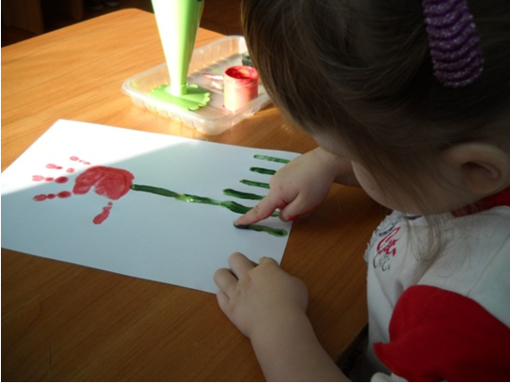
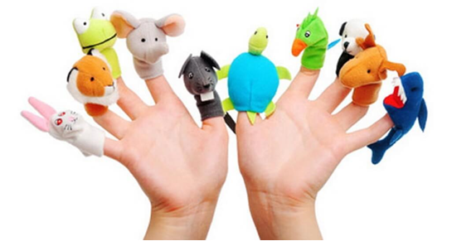
Совет 9-ый
Уделите внимание развитию пальчиковой моторики (центры речи и движения руки расположены в коре головного мозга рядом, будет работать рука – раздражение в мозге затронет центр речи, простимулирует его работу).
Рисование на вертикальной поверхности (рулон обоев на дверь) двумя руками одновременно очень полезно, чтобы стимулировать работу обоих полушарий головного мозга.

Slide 16


Совет 10-ый
Ведите дневник, в котором фиксируйте речевые достижения ребенка, записывайте, сколько слов он понимает, какие произносит. Это поможет Вам лучше замечать динамику его развития.
Помните: Вы первые и самые важные учителя Вашего ребенка!
Только вы способны помочь ребенку развиваться гармонично.
Не забывайте активно радоваться его успехам, чаще хвалите своего малыша, а главное – просто любите его.
Все Ваши эмоции, усилия, вложенные в развитие малыша, обязательно дадут результат.

Slide 17


ВАЖНО ПОМНИТЬ
Если у вашего ребенка обнаружили речевые нарушения, то только своевременные занятия со специалистом-логопедом помогут вашему малышу преодолеть свой дефект.
Чем раньше начнется коррекционно-логопедическая работа, тем успешно в дальнейшем ребенок будет развиваться, обучаться, адаптироваться в дошкольной, затем в школьной среде, а в последствии и в окружающей жизни взрослых!

Slide 18

Спасибо за внимание!

